Slide 1
У потрази за хармонијом
Александра Бајић
Милан С. Димитријевић

Slide 2
Хармонија је ИДЕАЛ.
То је грчка реч, која означава пријатан СКЛАД елемената неког скупа.
Може да се односи на
- Склад у односима групе људи;
- на склад тонова и ритмова, који чине музику;
- на склад боја и облика, пропорција и који чине ликовно уметничко дело;
- Хармонија сфера – складно кретање небеских тела (термин дугујемо Питагори са Самоса)

Slide 3
У овом раду, покушаћемо да се приближимо Хармонији пратећи СИМБОЛЕ.
Симболи постоје зато што се не може свака истина изразити речима.
Симболи имају ту особину да су универзални, т.ј. превазилазе границе култура и религија. Сви људи их интуитивно схватају на сличан начин. Јунг је ту особину симбола назвао ИКОНОТРОПИЈА.
Сваки симбол , по правилу, има више међусобно повезаних значења

Slide 4
Као многи идеали, Хармонија има своју божанску персонификацију, истоимену грчку богињу
Према Хесиодовој Теогонији, ХАРМОНИЈА је нелегитимна кћерка Ареса, бога рата и Афродите, богиње љубави.
Исти пар је имао још двоје деце: старији син је био Фобос (Страх) а млађи Даимос (Ужас).
Вољом богова, Хармонија се удала за Кадмоа, оснивача града Тебе у Беотији. Свадби су присуствовали сви богови, а Хармонија је добила божанске дарове: огрлицу несреће и чаробну хаљину.

Slide 5
- Пар је имао петоро деце у Теби, најпознатија је Семела, Дионисова мајка.
У својим познијим годинама, Кадмо и Хармонија су напустили Тебу и отишли међу Енхелејце (Илире). Ту су - добили још једног сина – Илирија, родоначелника и владара Илира.
Кадмо и Хармонија су се на крају живота претворили у ЗМИЈЕ.
Укратко, постаје јасно: Хармонија је чедо страшних супротности: њени родитељи би се могли схватити као ЕРОС и ТАНАТОС лично, према учењу Сигмунда Фројда.

Slide 6
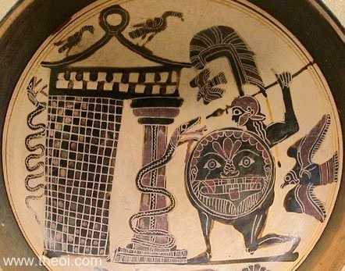
Супруг Хармоније - Кадмо, Феничанин, син Бела и Телефасе, брат Европе
Киликс из Лаконије (6 век старе ере)
КАДМО УБИЈА АРЕСОВОГ ИСМЕНИЈСКОГ ЗМАЈА

Slide 7
Након убиства Исменијског змаја, Кадмо је био осуђен да служи Ареса ОСАМ (8) ГОДИНА.
Број треба запамтити, јер ћемо га често сретати...
Осам година је период, који су антички Грци називали „велика година“ а који је захватао два олимпијска циклуса од по четири године

Slide 8
У митологији, деца богова су увек мање моћна од својих родитеља.
По правилу, КЋЕРКА је један од аспеката своје мајке. Зато, треба добро погледати Хармонијину мајку...
Аспекти (титуле) Афродите:
Уранија – „Небеска“
Еуплоја – „заштитница пловидбе и морнара“
Апотрофија – „она која растерује зле силе“
Китереа – „она са острва Китера“

Slide 9
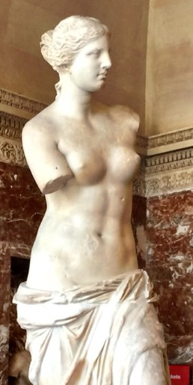
Порекло са истока
„Изнад Керамикоса (у Атини) налази се светилиште Афродите Ураније. Први људи, који су установили њен култ су били Асирци, а после Асираца Пафљани са Кипра и Феничани, који живе у Аскалону у Палестини. Феничани су научили становнике Китере како да је обожавају....“
Паусанија, Опис Хеладе, 1, 14, 6
Јесу ли Асирци и Феничани познавали сличну богињу?

Slide 10
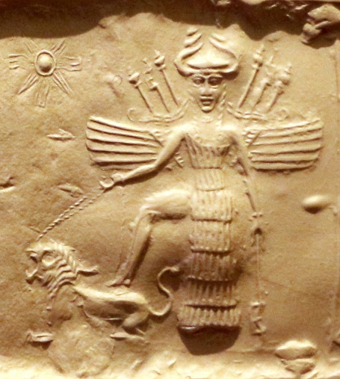
Наравно да јесу:
Асирци су је звали Инана
Вавилонци и Акађани су је звали Иштар
Феничани су је звали Астарте
То су различита имена за
Богињу љубави и рата
Божанску персонификацију планете Венере
(Енума Ану Енлил – таблица 61)
Симболи богиње су: ЛАВ и
ЗВЕЗДА СА ОСАМ (8) ЗРАКА

Slide 11
Извори сазнања о Инани (или Иштар илиАстарте)
1. Еп о Гилгамешу – Она шаље небеског Бика
Њен планински прелаз чувају
шкорпије
2. Силазак Инане у свет мртвих – одакле је спашава
Енки, бог вода, коме припада
сазвежђе Јарац (са рибљим репом)
3. Енума Ану Енлил – таблица бр. 61 :
Инана је божанска персонификација планете ВЕНЕРЕ
Дакле, имамо све то, као и број 8 (осмокраку звезду)
Исти број се понавља и у миту о Кадму и Хармонији

Slide 12
Можемо ли да повежемо планету Венеру и број 8?
Венери је потребно 224.7 дана да комплетира своје кружење око Сунца. У 8 година има 13 таквих циклуса. (број је прецизан до треће децимале)
Венери је потребно 548 дана да комплетира свој појавни циклус, као Јутарња „звезда“ и као Вечерњача. У осам година има ПЕТ таквих циклуса. Прецизније речено, има пет доњих конјункција Венере и Сунца. Венера описује пентаграм
Венери треба 243 дана да се нађе окружена са истом групом звезда. Таквих циклуса има 12 у осам година
Осам година је заједнички именитељ Венериних циклуса

Slide 13
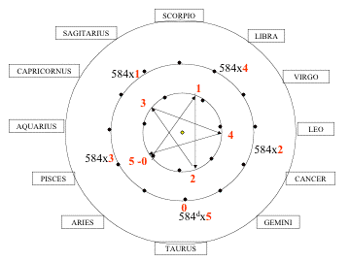
Венерин пентаграм (783-655 старе ере)
1
Notes:
128 х 3 = 384 783 – 384 = 399

Slide 14
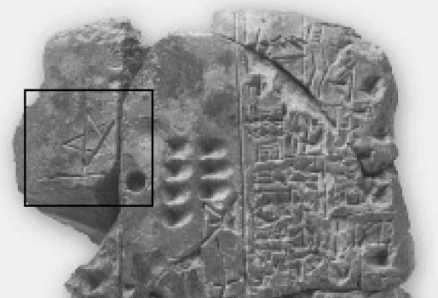
Да ли су културе Месопотамије познавале ПЕНТАГРАМ?
Најстарији пентаграм на свету: Плочица из града Џемдет Наср, из трећег миленијума старе ере

Slide 15
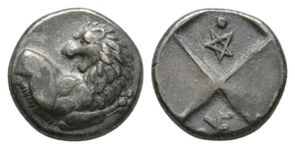
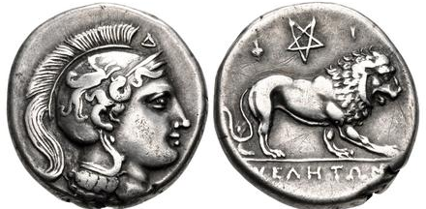
Да ли су стари Грци познавали ПЕНТАГРАМ?
Хемидрахма из Трачког Херсона
(око 400 године старе ере)
Номос из Веле (Луканија), 300-280 година старе ере

Slide 16
Инана је јасно повезана са планетом Венером
Веза Афродите и планете Венере је мање јасна – Ипак, Римљани су назвали планету Венеру по својој богињи, која одговара грчкој Афродити
Ако је Хармонија наследила један аспекст своје мајке Афродите, да ли она Уранија („небеска“) као што каже Питагора или је Апотрофија („Она која изгони зле силе“)?
Зато треба детаљније да погледамо Хармонију...

Slide 17
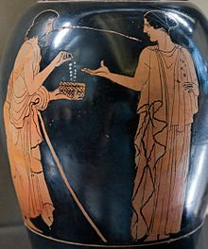
Хармонија и њена огрлица
Кадмо и Хармонија су имали петоро деце у Теби:
Семела
Ино
Агаве
Аутоное
Полиник (опет тај број 5)
Сви су неко време имали у поседу огрлицу своје мајке и све их је пратила несрећа
Ерифилини потомци су је завештали Атинином храму у Делфима.Одатле ју је украо Фаилус и поклонио је свој љубавници, која је убрзо заједно са огрлицом изгорела у пожару
Бокал за вино, 450-440 год старе ере
Полиник и Ерифила

Slide 18
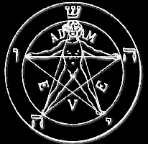
Склониште, светилиште, амајлија (апотропеон)
Нова времена доносе нова тумачења:
За хришћане – пет Христових рана
За алхемичаре – пет елемената или
склониште од зла...
За обичан свет - амајлија
Од времена антике, преко средњег века и алхемије, све до данашњих езотеријских друштава....
Веза са планетом Венером (Уранија) је заборављена али „Она која прогони зле силе“, дакле Апотрофија - није заборављена...

Slide 19
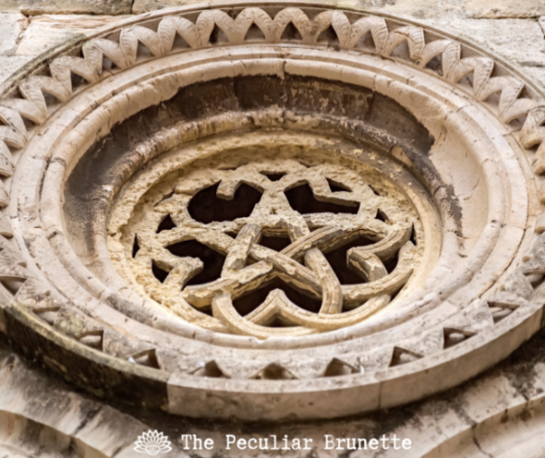
Розета са катедрале у Лисабону (1147. год нове ере)

Slide 20
Поново према науци: Хармонија душе
Јунгово учење о колективно несвесном, као урођеној спремности свих припадника људске врсте за типско мишљење и деловање.
Колективно несвесно се манифестује кроз снове и креативну имагинацију, изражава се симболима.
Аспекти душе: Его, Персона, Сенка, Анима (Анимус), Постоји и обједињухући, централни фактор, СЕЛФ или СОПСТВО
Када су аспекти душе у хармонији – настаје раст и напредак
Када су аспекти душе у конфликту – настаје застој, који прети настанком душевног поремећаја
У овом другом случају, људи траже помоћ психолога или психијатра

Slide 21
Психотерапијски процес
Прва фаза: - идентификација аспеката душе (најчешће кроз снове)
Друга фаза; - идентиикација интрапсихичког конфликта (кроз снове и кроз креативну имагинацију.
У тоју друге фазе, Јунг је од својих пацијената тражио да свој интрапсихички конфликт прикажу визуелно – кроз симболе
Запазио је да готово сви пацијенти цртају кружне или квадратне формације, подељене на поља , која репрезентују различите аспекте личности, најчешће у радијалној симетрији...
Ти цртежи пацијената су Јунга подсећали на МАНДАЛЕ, будистичке и хиндуистичке религијске представе, али, када је погледао боље, нашао је сличне и у монотеистичким религијама...

Slide 22
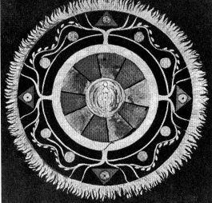
Петочлане мандале 22%
Сликале су их ЖЕНЕ
Ова је у неколико посебна:
У најужем кругу – 5 елемената
У следећем – 8 елемената
У најширем – још четири
Оба Венерина броја...
Мандалу не насликала Јунгова пацијенткиња средњих година, која је желела још једно дете али није успевала да га зачне. Када је схватила свој интрапсихички конфликт, усмерила је своју енергију ка остварљивијим циљевима

Slide 23
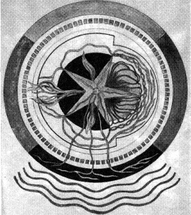
Ову мандалу је Јунг означио као „изразито неуротичну“
Пацијенткињу је означио као младу,
„изразито интуитивну“ овобу
„са проблемима у емотивној сфери“
Петокрака звезда
Пет таласа
Мандалу је нацртала млада жена, која је интуитивно осетила да је њен проблем у сфери „срца и осећања“, дакле у сфери божанских компетенција Афродите и Инане

Slide 24
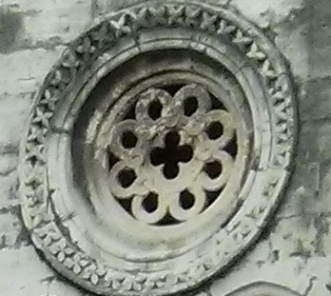
Осмочлана мандала 34%
Цртали су их и ЖЕНЕ и МУШКАРЦИ
22% + 34% = 56%
Осмочлана мандала са оне исте катедрале у Лисабону

Slide 25
Закључци
Тражили смо Хармонију кроз симболе – нисмо је нашли
Ипак смо јој се приближили:
ЉУБАВ је њен основни састојак
Љубав ће ублажити сукобљене интересе и одагнати зле силе
Ако тражимо Хармонију – наћићемо је само у малим заједницама
Видели смо како један симбол настеје у науци (астрономија), како се шири у религију (и магију) па се враћа науци...
Дилема: 1. ТРАЖИТИ ДАЉЕ или
2. ОПРЕЗНО са симболима

Slide 26
ХВАЛА НА ПАЖЊИ!
Друштво „Влашићи“, Београд
vlasici.org.rs

